Slide 1
Leggiamo la realtà
attraverso la statistica
TABELLE E
DISTRIBUZIONI DI FREQUENZA
Scuola secondaria di primo grado | Leggiamo la realtà … – Tabelle e distribuzioni di frequenza | Pacchetto: L2.4

Slide 2
Indice
Tabelle e distribuzioni di frequenza
Tabella di frequenza percentuale
Tabella di frequenza assoluta e percentuale: costruzione
Confrontabilità tra distribuzioni
Tabella a doppia entrata
Notes:
Inserita voce “Tabelle e distribuzioni di frequenza”
Modificato il terzo punto con l’aggiunta anche di “percentuali”
Aggiunto l’ottavo punto

Slide 3
Tabelle e distribuzioni di frequenza
La rappresentazione dei dati in tabelle ha l’obiettivo di esporre in forma chiara i risultati di una rilevazione
La sistemazione più semplice si ha quando si rappresenta una distribuzione semplice di frequenze o di quantità
È possibile rappresentare anche distribuzioni doppie o triple con tabelle dette a doppia e triplice entrata rispettivamente
Le distribuzioni di frequenza possono riportare dati assoluti, relativi e/o percentuali
Vediamo alcuni esempi!
Notes:
3
Inserita nuova slide di presentazione dell’argomento

Slide 4
Tabella di frequenza percentuale
Tab. 1 - Persone di 6 anni e più per frequenza con cui usano internet. Anno 2019 (per cento persone di 6 anni e più)
Frequenza uso di internet | Persone di 6 anni e più
Tutti i giorni | 54,7
Una o più volte a settimana | 13,3
Qualche volta al mese | 1,6
Qualche volta all'anno | 0,7
Mai | 28,3
Non indicato | 1,4
Totale | 100,0
Fonte: Istat, Multiscopo sulle famiglie: aspetti della vita quotidiana
La tabella con frequenze percentuali
è la più diffusa perché di più facile lettura:
i valori sono rapportati al totale (posto pari a 100)
Vediamo come si legge la tabella…
Notes:
4
Modificato la Fonte e aggiornato il contenuto;
-la modalità “Mai” è stata sostituita nelle nuove tavole con “Non usano internet” ma è stata lasciata “Mai”

Slide 5
Tabella di frequenza percentuale: lettura
Tab. 1 - Persone di 6 anni e più per frequenza con cui usano internet. Anno 2019 (per cento persone di 6 anni e più)
Frequenza uso di internet | Persone di 6 anni e più
Tutti i giorni | 54,7
Una o più volte a settimana | 13,3
Qualche volta al mese | 1,6
Qualche volta all'anno | 0,7
Mai | 28,3
Non indicato | 1,4
Totale | 100,0
Fonte: Istat, Multiscopo sulle famiglie: aspetti della vita quotidiana
… il 54,7% della popolazione usa internet tutti i giorni
… il 28,3% non fa uso di internet
Considerando tutta la popolazione italiana di 6 anni e più, la tabella ci dice ad esempio che…
Ora vediamo come si costruisce la tabella …
Notes:
5
Aggiornata la tavola e modificato i commenti

Slide 6
Tabella di frequenza assoluta: costruzione
La frequenza assoluta indica quante volte una modalità di un carattere si ripete all’interno del collettivo (nel nostro caso le persone di 6 anni e più)
modalità del carattere uso di internet
frequenza assoluta
Tab. 2 - Persone di 6 anni e più per frequenza con cui usano internet. Anno 2019
Frequenza uso di internet | Persone di 6 anni e più (valori in migliaia)
Tutti i giorni | 31.303
Una o più volte a settimana | 7.633
Qualche volta al mese | 923
Qualche volta all'anno | 418
Mai | 16.185
Non indicato | 716
Totale | 57.178
Fonte: Istat, Multiscopo sulle famiglie: aspetti della vita quotidiana
Persone di 6 anni e più (per 1 persona di 6 anni e più)
31.303 /57.178
7.633 /57.178
923 /57.178
418 /57.178
16.185 /57.178
716 /57.178
57.178 / 57.178
Persone di 6 anni e più (per 100 persone di 6 anni e più)
31.303 / 57.178 x 100
7.633 / 57.178 x 100
923 / 57.178 x 100
418 / 57.178 x 100
16.185 / 57.178 x 100
716/ 57.178 x 100
57.178 / 57.178 x 100
Notes:
6
Aggiornata la tavola
Sostituita “percentuali” con “assolute nel titolo della slide;
Aggiunta specifica tra parentesi del collettivo nel nostro caso persone di 6 anni e più
Aggiunte n. 2 caselle di testo evidenziate in giallo per indicare la modalità del carattere e la frequenza assoluta nella tabella

Slide 7
Tabella di frequenza relativa: costruzione
La frequenza relativa
si calcola dividendo la frequenza assoluta per il totale della popolazione presa in considerazione
Indica la percentuale di volte che una determinata modalità si presenta all'interno del nostro collettivo
frequenza relativa
Tab. 2 - Persone di 6 anni e più per frequenza con cui usano internet. Anno 2019
Frequenza uso di internet | Persone di 6 anni e più (valori in migliaia)
Tutti i giorni | 31.303
Una o più volte a settimana | 7.633
Qualche volta al mese | 923
Qualche volta all'anno | 418
Mai | 16.185
Non indicato | 716
Totale | 57.178
Fonte: Istat, Multiscopo sulle famiglie: aspetti della vita quotidiana
Persone di 6 anni e più (per 1 persona di 6 anni e più)
31.303 /57.178
7.633 /57.178
923 /57.178
418 /57.178
16.185 /57.178
716 /57.178
57.178 / 57.178
Persone di 6 anni e più (per 100 persone di 6 anni e più)
31.303 / 57.178 x 100
7.633 / 57.178 x 100
923 / 57.178 x 100
418 / 57.178 x 100
16.185 / 57.178 x 100
716/ 57.178 x 100
57.178 / 57.178 x 100
Notes:
7
Sostituita percentuali con relative nel titolo della slide

Slide 8
Tabella di frequenza percentuale: costruzione
È utile per confrontare i dati di due collettivi numericamente diversi
La frequenza percentuale
è data dalla frequenza relativa moltiplicata per 100
frequenza percentuale
Tab. 2 - Persone di 6 anni e più per frequenza con cui usano internet. Anno 2019
Frequenza uso di internet | Persone di 6 anni e più (valori in migliaia)
Tutti i giorni | 31.303
Una o più volte a settimana | 7.633
Qualche volta al mese | 923
Qualche volta all'anno | 418
Mai | 16.185
Non indicato | 716
Totale | 57.178
Fonte: Istat, Multiscopo sulle famiglie: aspetti della vita quotidiana
Persone di 6 anni e più (per 1 persona di 6 anni e più)
31.303 /57.178
7.633 /57.178
923 /57.178
418 /57.178
16.185 /57.178
716 /57.178
57.178 / 57.178
Persone di 6 anni e più (per 100 persone di 6 anni e più)
31.303 / 57.178 x 100
7.633 / 57.178 x 100
923 / 57.178 x 100
418 / 57.178 x 100
16.185 / 57.178 x 100
716/ 57.178 x 100
57.178 / 57.178 x 100
La tabella di frequenza relativa e percentuale si ottiene a partire dalla tabella di frequenza assoluta
Ma come si ottiene la tabella delle frequenze assolute?
Notes:
8
Aggiornata la tavola

Slide 9
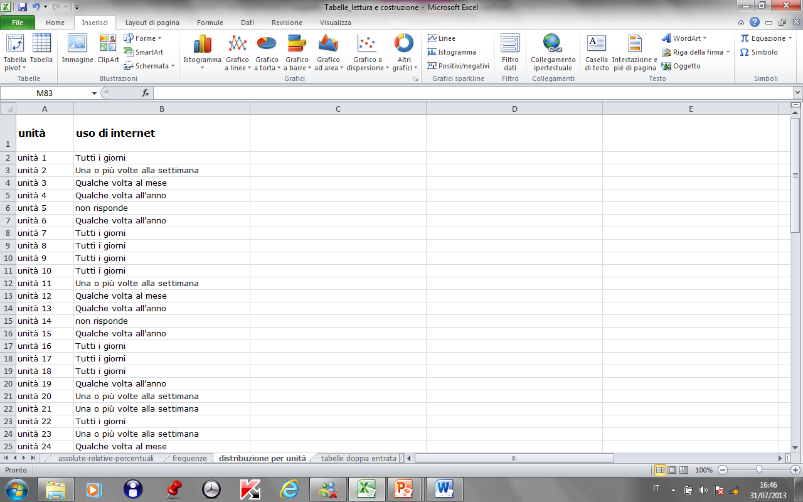
Tabella di frequenza assoluta: costruzione (1/4)
Vediamo ora come si crea una tabella di frequenza assoluta
Aprire un foglio di calcolo in Excel e creare una distribuzione
(elenco) per unità (persona nel nostro caso)
Per ogni unità indicare la modalità con la quale si presenta il carattere
Notes:
9
Specificato cosa si intende per distribuzione
Specificato cosa si intende per unità ..o persona nel nostro caso
Cambiato il modo di dire delle istruzioni

Slide 10
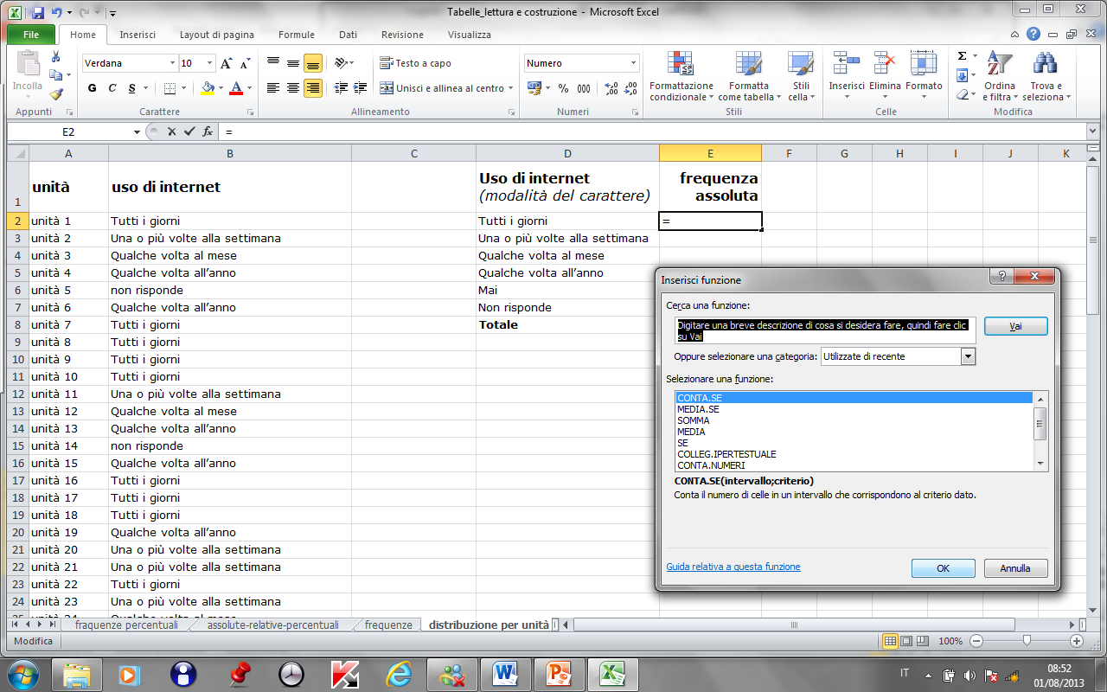
Tabella di frequenza assoluta: costruzione (2/4)
Nella barra in alto, cliccare su fx (Inserisci funzione), selezionare la funzione conta se e quindi il pulsante ok
Notes:
10
Modificata la descrizione e inseriti cerchietti per indicare funzione, ok

Slide 11
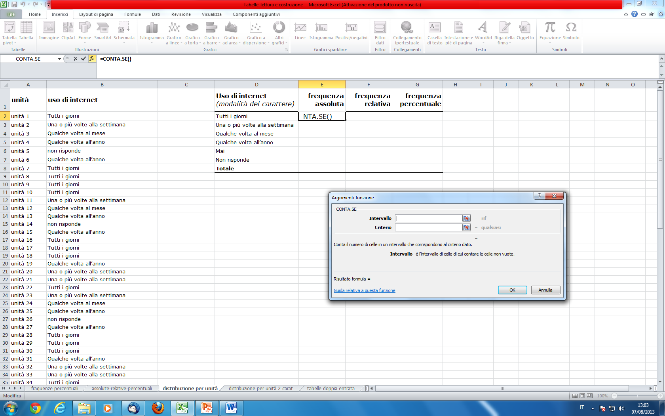
Tabella di frequenza assoluta: costruzione (3/4)
Impostare innanzitutto la struttura della nostra tabella con le modalità che vogliamo contare e a fianco ad ognuna di esse inseriamo la funzione conta se
Come?
Inserendo nel campo Intervallo le celle che vogliamo contare, cioè le nostre modalità, e come Criterio, cioè la condizione che definisce le celle da contare, di volta in volta, la modalità che vogliamo conteggiare.
Alla fine premere il pulsante ok
Notes:
11
Modificata la descrizione in quanto mancava il riferimento alla struttura della tabella e ai vari passaggi della funzione conta se

Slide 12
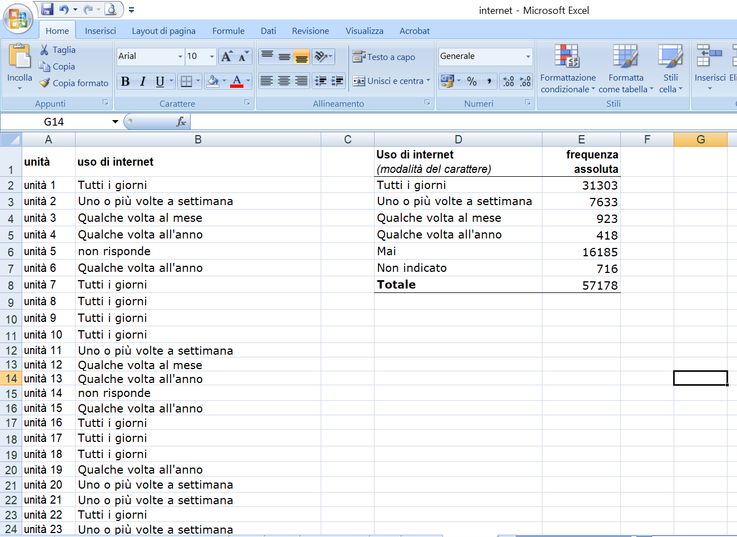
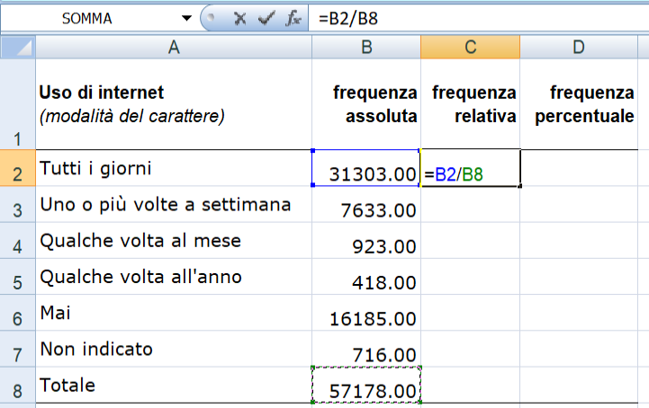
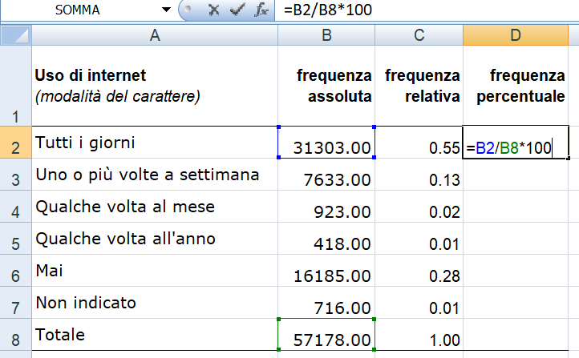
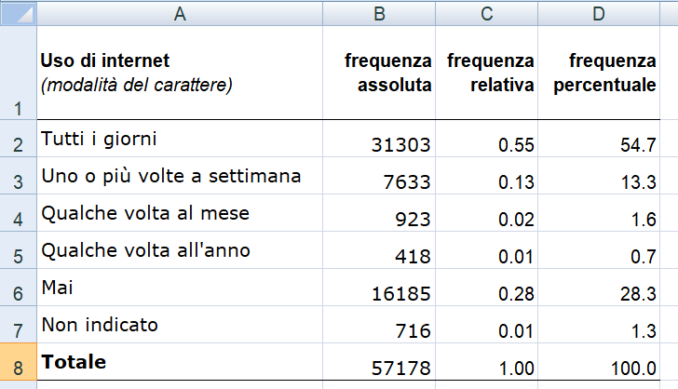
Tabella di frequenza assoluta: costruzione (4/4)
Si ottengono così le frequenze assolute (le stesse riportate nella tabella 2)
A questo punto possiamo calcolare le frequenze relative…
e le frequenze percentuali …
ed ottenere tutti i calcoli della tabella 2 svolti
Notes:
12
modificata slide con gli ultimi dati del 2019

Slide 13


Confrontabilità tra distribuzioni (1/2)
Adesso confrontiamo due distribuzioni
Quanto è aumentato l’uso di internet quotidiano dal 2016 al 2019 ?
Tab. 3 - Persone di 6 anni e più per frequenza con cui usano internet (valori in migliaia)
Frequenza uso di internet | Persone di 6 anni e più
 | Anno 2016 | Anno 2019
Tutti i giorni | 25.500 | 31.303
Una o più volte a settimana | 9.145 | 7.633
Qualche volta al mese | 1.119 | 923
Qualche volta all'anno | 390 | 418
Mai | 19.988 | 16.185
Non indicato | 1.089 | 716
Totale | 57.231 | 57.178
Fonte: Istat, Multiscopo sulle famiglie: aspetti della vita quotidiana
Il confronto tra le distribuzioni di frequenza assoluta permette di affermare che le persone di 6 anni e più che utilizzano tutti i giorni internet sono passate da 25.500 migliaia di unità del 2016 a 31.303 migliaia del 2019…
… ma il confronto è inficiato dal fatto che i due collettivi hanno numerosità diversa
Notes:
13
Aggiornata la tavola
Modificato il commento

Slide 14
Confrontabilità tra distribuzioni (2/2)
Per effettuare confronti è necessario considerare le distribuzioni di frequenza relativa, se i collettivi hanno la stessa numerosità, o le distribuzioni di frequenza percentuale se hanno numerosità diversa
Tab. 4 - Persone di 6 anni e più per frequenza con cui usano internet (per cento persone di 6 anni e più)
Frequenza uso di internet | Persone di 6 anni e più
 | Anno 2016 | Anno 2019
Tutti i giorni | 44,6 | 54,7
Una o più volte a settimana | 16 | 13,3
Qualche volta al mese | 2 | 1,6
Qualche volta all'anno | 0,7 | 0,7
Mai | 34,9 | 28,3
Non indicato | 1,8 | 1,4
Totale | 100,0 | 100,0
Fonte: Istat, Multiscopo sulle famiglie: aspetti della vita quotidiana
Nel 2019 il 54,7% della popolazione di 6 anni e più ha utilizzato internet tutti i giorni, con un incremento rispetto al 2016 (44,6%); diminuisce il numero di persone che non ha mai utilizzato internet (da 34,9% al 28,3%)
Notes:
14
Aggiornata la tavola
Specificato solo che frequenze relative se collettivi hanno uguale numerosità e percentuali se diversa
Modificato il comment alla tavola

Slide 15
Tabella di frequenza
Tranquilli, non è altro che quello di cui abbiamo parlato prima!
Ve lo ricordate???
modalità del carattere uso di internet
frequenza assoluta
frequenza relativa
frequenza percentuale
Tab. 2 - Persone di 6 anni e più per frequenza con cui usano internet - Anno 2019
Frequenza uso di internet | Persone di 6 anni e più (valori in migliaia)
Tutti i giorni | 31.303
Una o più volte a settimana | 7.633
Qualche volta al mese | 923
Qualche volta all'anno | 418
Mai | 16.185
Non indicato | 716
Totale | 57.178
Fonte: Istat, Multiscopo sulle famiglie: aspetti della vita quotidiana
Persone di 6 anni e più (per 1 persona di 6 anni e più)
31.303 /57.178
7.633 /57.178
923 /57.178
418 /57.178
16.185 /57.178
716 /57.178
57.178 / 57.178
Persone di 6 anni e più (per 100 persone di 6 anni e più)
31.303 / 57.178 x 100
7.633 / 57.178 x 100
923 / 57.178 x 100
418 / 57.178 x 100
16.185 / 57.178 x 100
716/ 57.178 x 100
57.178 / 57.178 x 100
Notes:
15
Aggiunta nuova slide

Slide 16
Tabella a doppia entrata
Tab. 6 - Persone di 6 anni e più per frequenza con cui usano internet e regione. Anno 2019 (per cento persone di 6 anni e più della stessa regione)
REGIONI | Frequenza uso di internet |  |  |  |  |  | Totale
 | Tutti i giorni | Una o più volte alla settimana | Qualche volta al mese | Qualche volta all’anno | Mai | Non indicato
Piemonte | 54.9 | 13.4 | 2.1 | 0.8 | 27.7 | 1.1 | 100.0
Valle d'Aosta | 56.1 | 11.6 | 1.7 | 0.6 | 28.2 | 1.8 | 100.0
Liguria | 53.2 | 14.3 | 1.9 | 0.7 | 28.6 | 1.2 | 100.0
Lombardia | 58.5 | 13.2 | 1.3 | 0.9 | 24.7 | 1.4 | 100.0
Trentino-Alto Adige | 56.7 | 15.4 | 2.5 | 0.8 | 23.3 | 1.3 | 100.0
Bolzano | 54.5 | 16.4 | 2.5 | 0.9 | 24.3 | 1.3 | 100.0
Trento | 58.9 | 14.3 | 2.4 | 0.8 | 22.4 | 1.2 | 100.0
Veneto | 55.9 | 14.8 | 1.6 | 0.9 | 25.2 | 1.7 | 100.0
Friuli-Venezia Giulia | 60.6 | 11.5 | 2 | 0.6 | 23.9 | 1.5 | 100.0
Emilia-Romagna | 59.4 | 13.8 | 1.5 | 0.5 | 23.9 | 0.9 | 100.0
Toscana | 56.4 | 14.8 | 1.9 | 0.5 | 25.6 | 0.7 | 100.0
Umbria | 54.7 | 11.6 | 2 | 1 | 30.1 | 0.7 | 100.0
Marche | 54.4 | 13.3 | 1.3 | 0.9 | 28.9 | 1.1 | 100.0
Lazio | 56.5 | 14.1 | 1.9 | 0.9 | 25.4 | 1.1 | 100.0
Abruzzo | 53.6 | 12.6 | 2.2 | 0.8 | 29.1 | 1.7 | 100.0
Molise | 50.8 | 10.6 | 1.5 | 1.1 | 34.5 | 1.5 | 100.0
Campania | 49.2 | 13.3 | 1.3 | 0.9 | 34.4 | 0.9 | 100.0
Puglia | 49.3 | 11.2 | 1.6 | 0.3 | 36.1 | 1.5 | 100.0
Basilicata | 49.4 | 11.5 | 1.4 | 0.8 | 35.5 | 1.4 | 100.0
Calabria | 46.4 | 13.2 | 1.8 | 0.8 | 35.8 | 2.1 | 100.0
Sicilia | 53.4 | 12.1 | 1.2 | 0.5 | 31.6 | 1.2 | 100.0
Sardegna | 51.8 | 13.7 | 1.4 | 0.9 | 30.5 | 1.8 | 100.0
Italia | 54.7 | 13.3 | 1.6 | 0.7 | 28.3 | 1.3 | 100.0
La tabella a doppia entrata invece prende in considerazione 2 caratteri
Vediamo un esempio di come si legge la tabella
Fonte: Istat, Multiscopo sulle famiglie: aspetti della vita quotidiana
Notes:
16
Aggiornata la tavola
Modificato solo la prima didascalia prende in considerazione…

Slide 17
Tabella a doppia entrata: lettura
Tab. 6 - Persone di 6 anni e più per frequenza con cui usano internet e regione Anno 2019 (per cento persone di 6 anni e più della stessa regione)
REGIONI | Frequenza uso di internet |  |  |  |  |  | Totale
 | Tutti i giorni | Una o più volte alla settimana | Qualche volta al mese | Qualche volta all’anno | Mai | Non indicato
Piemonte | 54.9 | 13.4 | 2.1 | 0.8 | 27.7 | 1.1 | 100.0
Valle d'Aosta | 56.1 | 11.6 | 1.7 | 0.6 | 28.2 | 1.8 | 100.0
Liguria | 53.2 | 14.3 | 1.9 | 0.7 | 28.6 | 1.2 | 100.0
Lombardia | 58.5 | 13.2 | 1.3 | 0.9 | 24.7 | 1.4 | 100.0
Trentino-Alto Adige | 56.7 | 15.4 | 2.5 | 0.8 | 23.3 | 1.3 | 100.0
Bolzano | 54.5 | 16.4 | 2.5 | 0.9 | 24.3 | 1.3 | 100.0
Trento | 58.9 | 14.3 | 2.4 | 0.8 | 22.4 | 1.2 | 100.0
Veneto | 55.9 | 14.8 | 1.6 | 0.9 | 25.2 | 1.7 | 100.0
Friuli-Venezia Giulia | 60.6 | 11.5 | 2 | 0.6 | 23.9 | 1.5 | 100.0
Emilia-Romagna | 59.4 | 13.8 | 1.5 | 0.5 | 23.9 | 0.9 | 100.0
Toscana | 56.4 | 14.8 | 1.9 | 0.5 | 25.6 | 0.7 | 100.0
Umbria | 54.7 | 11.6 | 2 | 1 | 30.1 | 0.7 | 100.0
Marche | 54.4 | 13.3 | 1.3 | 0.9 | 28.9 | 1.1 | 100.0
Lazio | 56.5 | 14.1 | 1.9 | 0.9 | 25.4 | 1.1 | 100.0
Abruzzo | 53.6 | 12.6 | 2.2 | 0.8 | 29.1 | 1.7 | 100.0
Molise | 50.8 | 10.6 | 1.5 | 1.1 | 34.5 | 1.5 | 100.0
Campania | 49.2 | 13.3 | 1.3 | 0.9 | 34.4 | 0.9 | 100.0
Puglia | 49.3 | 11.2 | 1.6 | 0.3 | 36.1 | 1.5 | 100.0
Basilicata | 49.4 | 11.5 | 1.4 | 0.8 | 35.5 | 1.4 | 100.0
Calabria | 46.4 | 13.2 | 1.8 | 0.8 | 35.8 | 2.1 | 100.0
Sicilia | 53.4 | 12.1 | 1.2 | 0.5 | 31.6 | 1.2 | 100.0
Sardegna | 51.8 | 13.7 | 1.4 | 0.9 | 30.5 | 1.8 | 100.0
Italia | 54.7 | 13.3 | 1.6 | 0.7 | 28.3 | 1.3 | 100.0
A Trento il 58,9% della popolazione di 6 anni e più utilizza internet tutti i giorni…a differenza della Calabria (46,4%)
In Puglia il 36,1% non ha mai utilizzato internet
Fonte: Istat, Multiscopo sulle famiglie: aspetti della vita quotidiana
Notes:
17
Aggiornata la tavola
Modificate le note

Slide 18
Grazie !
Rete territoriale per lo sviluppo della cultura statistica

